Slide 1
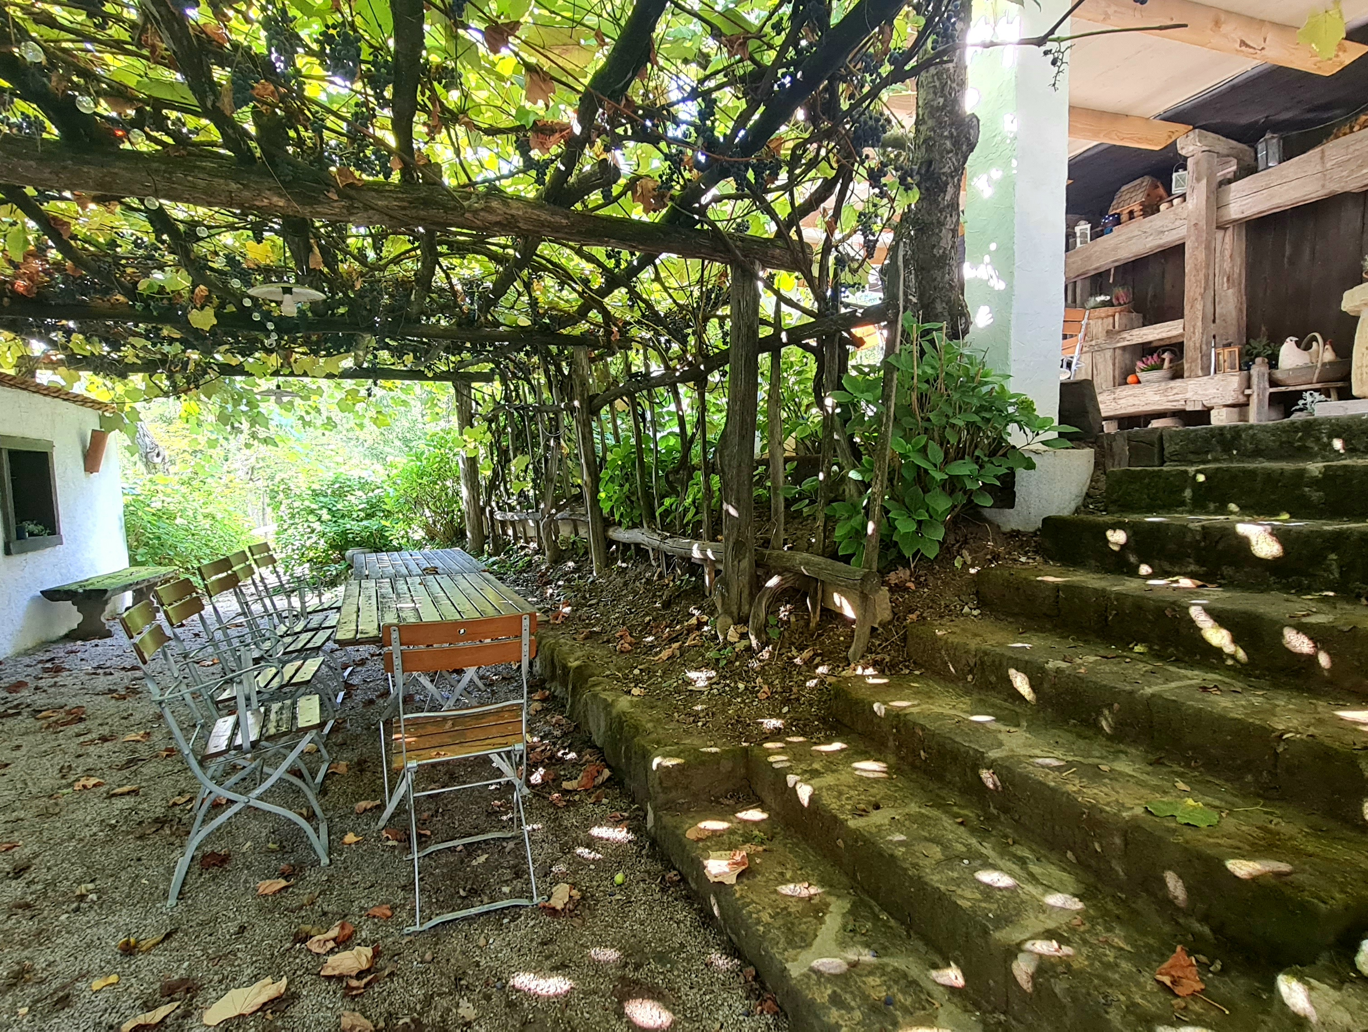
Leiðarvísir leiðbeinanda að
Epic Stays
Mynd: Farm Stay Pomona, Slóvenía
www.epicstays.eu

Slide 2
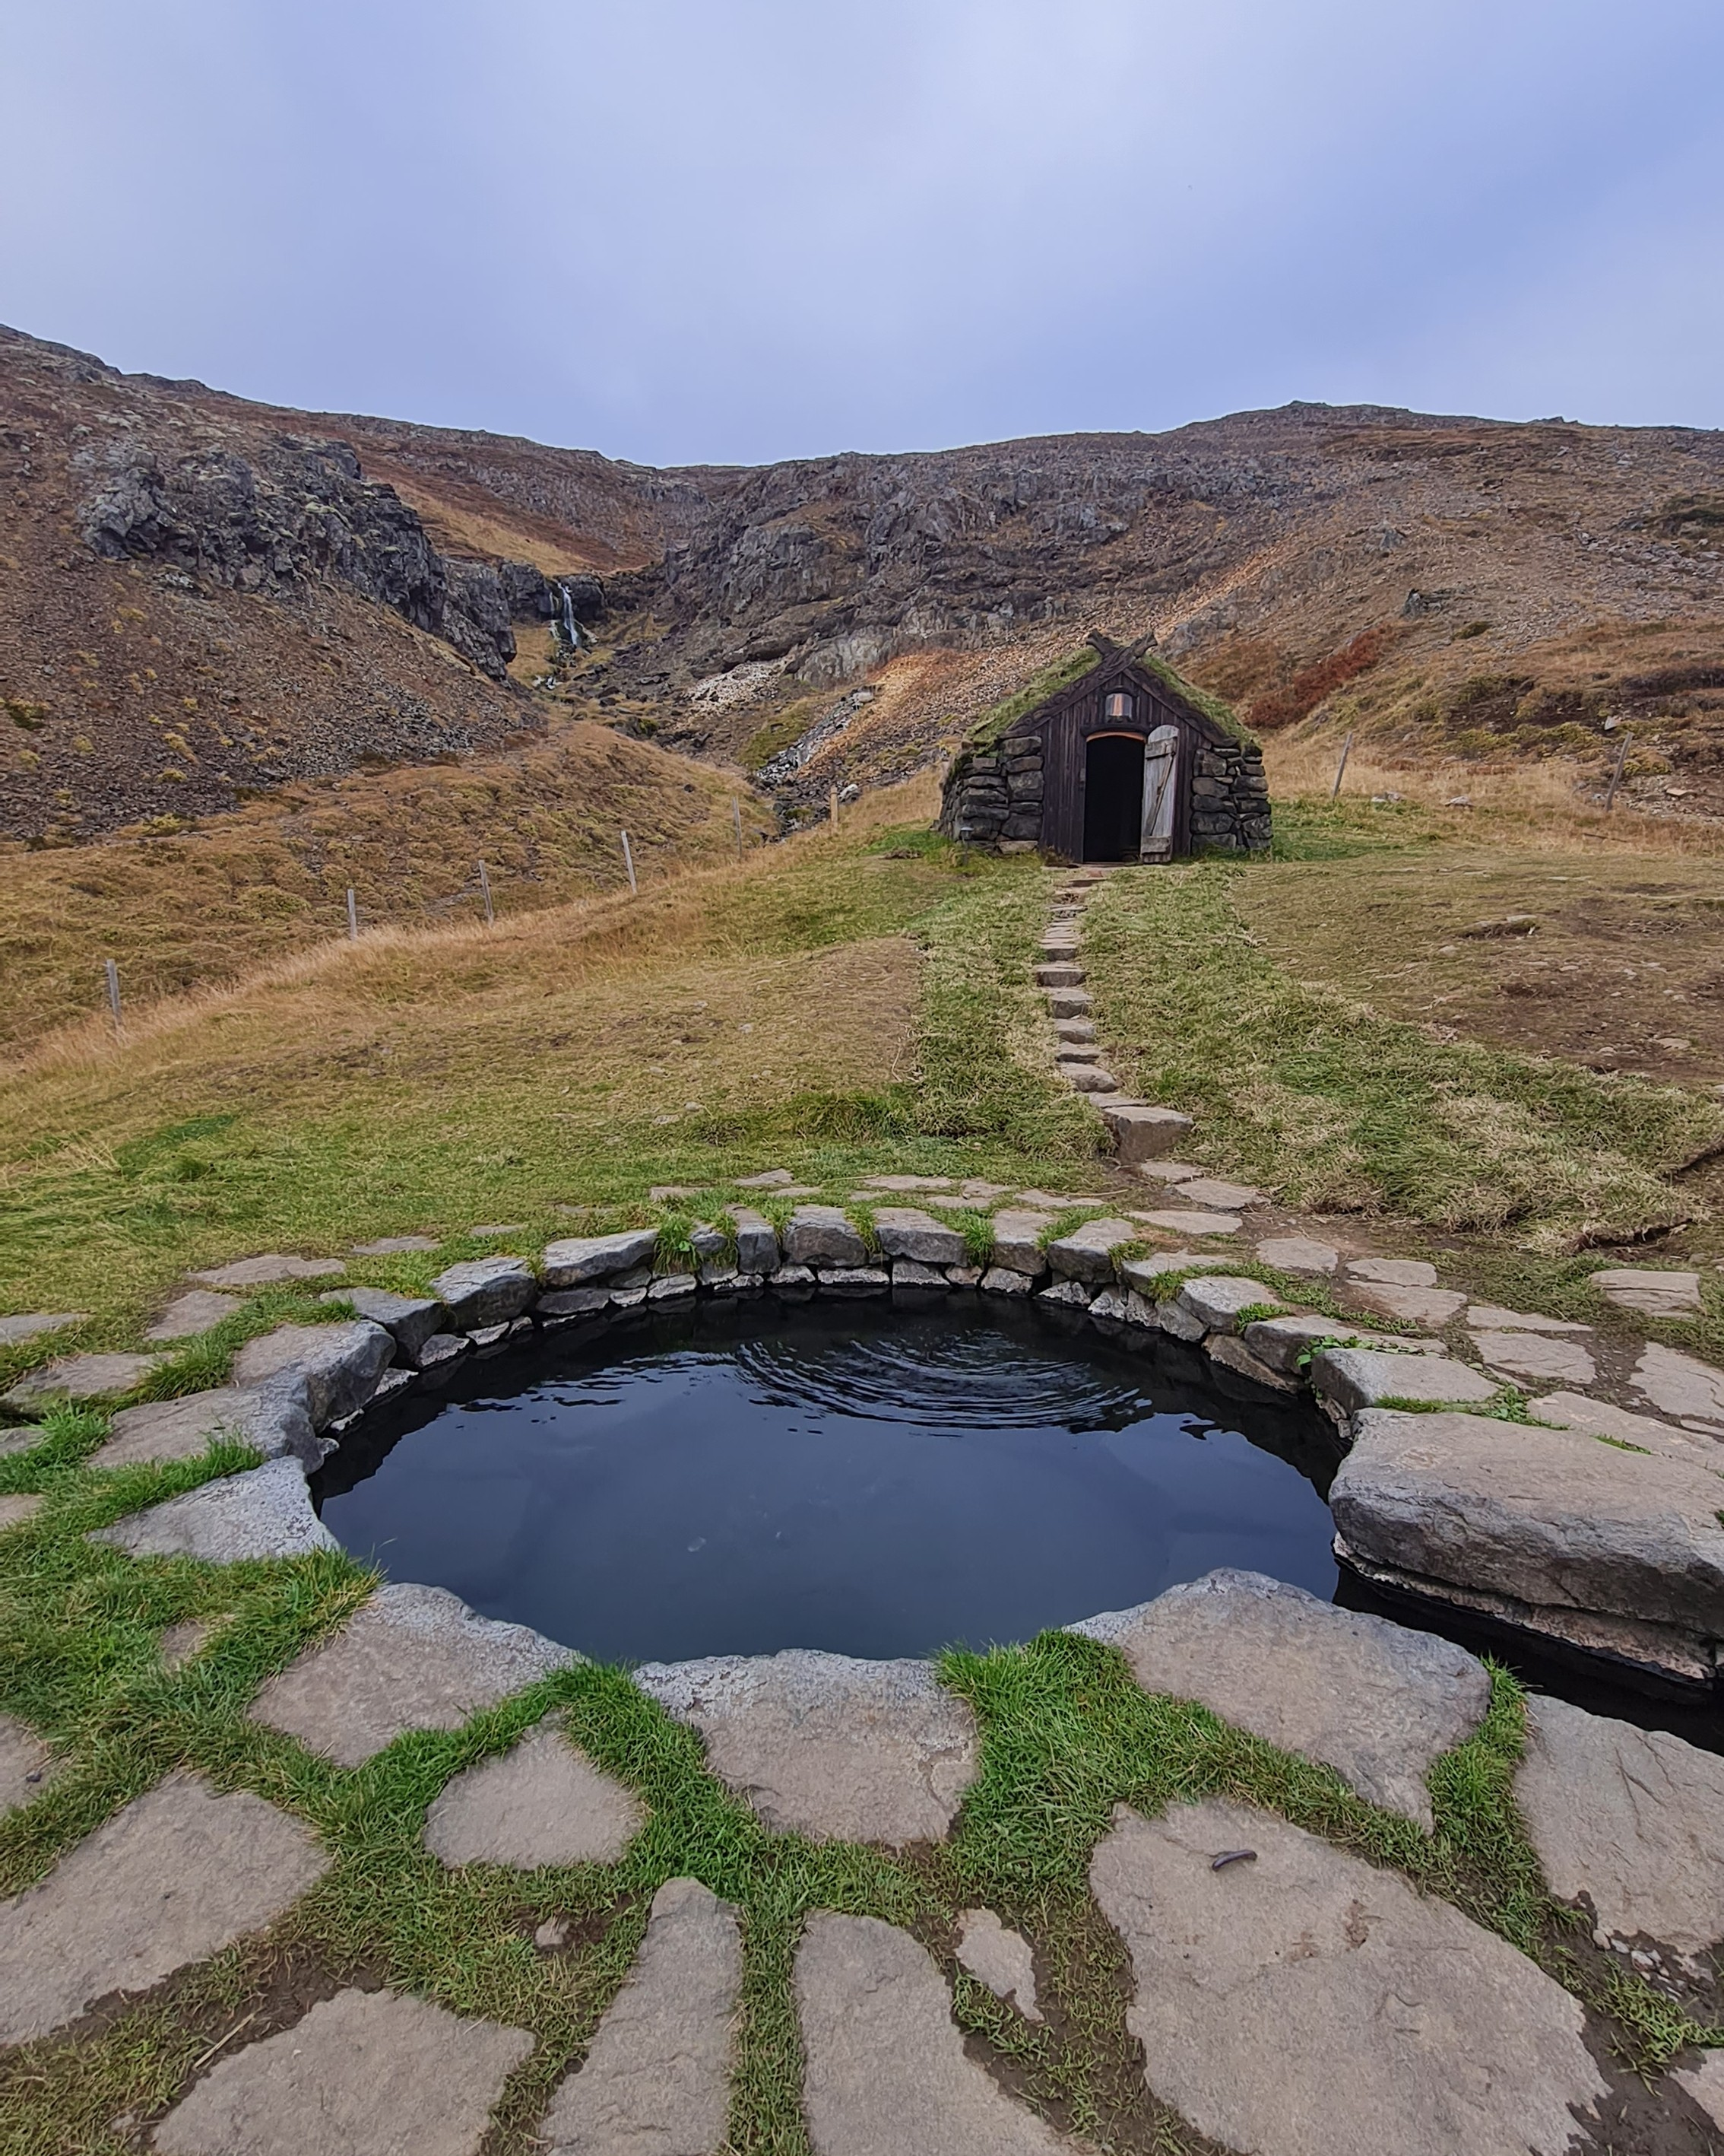
Leiðarvísir leiðbeinanda
Leiðarvísir leiðbeinanda um Epic Stays námsefni
Hvert er innihaldið?
1
Um Epic Stays
2
Almennar upplýsingar fyrir leiðbeinanda
3
Námskeiðseiningar Epic Stays
4
Hvernig er hægt að afhenda námskeið
5
Aðrar auðlindir
6
Dæmi um námsskrá
www.epicstays.eu

Slide 3
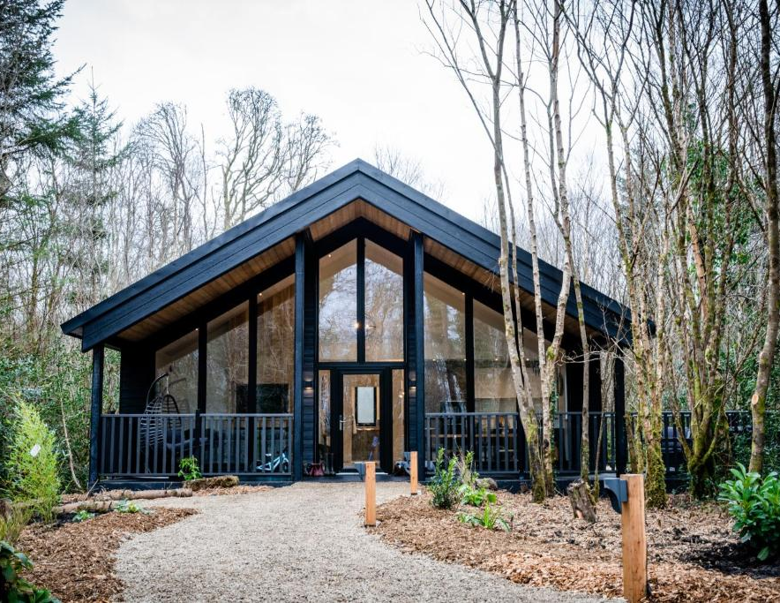
01
Um
Epic dvöl
Mynd: Co. Leitrim, Írland

Slide 4
Hvað snýst Epic Stays um?
Velkomin til Epic Stays-verkefnisins—nýstárleg bylting fyrir gistingu í ferðaþjónustu og nýstárlegur stuðningsaðili svæðishagkerfa, sem dregur úr loftslagsbreytingum og eflir dreifbýlishéruð Evrópu!
Inngangur
Ímyndaðu þér Evrópu þar sem ferðalangar geta valið úr ótrúlegu úrvali einstaka gististaða, allt frá endurhannaðri sveitabæ í afskekktri sveit til sólarorku-knúinna tréhúsa og endurnýtta sögulegra bygginga. Epic Stays snýst ekki bara um gististaði; það snýst um að skapa nýjar, spennandi og áhrifamiklar upplifanir sem fagna staðbundnum menningu, sjálfbærni og nýsköpun í gestamennsku.
Epic Stays vísar til valkostagistingar í ferðaþjónustu (ATA) sem býður upp á einstaka, óhefðbundna og sjálfbæra gistimöguleika og sérsniðnar upplifanir sem eru ólíkar hefðbundnum hótelum eða dvalarstöðum. Slík gistihús geta falið í sér vistvæn skálahús, gistingu með morgunverði, búgarðsdvalir, sumarhúsaleigu, háskólaheimili og smáhótel.
Epic Stays stefnir að því að takast á við helstu áskoranir sem evrópskur ferðamennska stendur frammi fyrir, svo sem ferðamannakreppuna, loftslagsbreytingar og brýn eftirspurn eftir sjálfbærum og hringrásarferðamannalíkönum. Með því að einbeita sér að öðrum gistimöguleikum stuðlar Epic Stays verulega að ferðaþjónustuhagkerfi Evrópu, starfsmenntun í ferðaþjónustu og alþjóðlegu átaki í loftslagsmálum.

Slide 5







Epic Stays samstarf
Hólar University (HU) ÍSLAND
NHL Stenden háskóli hagnýtra vísinda
HOLLAND
Tækniháskóli Shannon (TUS)
ÍRLAND
Meridaunia
ÍTALÍA
Momentum Marketing Services Ltd. (MMS)
Írland
Iðnnámsskóli gestamannaþjónustu og ferðaþjónustu (VSGT)
SLÓVENÍA
www.epicstays.eu

Slide 6
Hverjum er Epic Stays ætlað?
Að þekkja markhópinn
Þetta verkefni býður upp á nýstárlega þjálfunarauðlindir og leiðir til færniuppbyggingar fyrir fyrirtæki, stefnumótendur og leiðbeinendur, þar á meðal:
Ferðaþjónustufrumkvöðlar og eigendur smáhýsa – Epic Stays býður upp á leið til að umbreyta einstökum eignum (svo sem gömlum hlöðum, yfirgefnum byggingum eða vistvænni gistingu) í arðbær og markaðshæf fyrirtæki.
Stefnumótendur í ferðaþjónustu og sveitarþróunarsamtök – Sveitarstjórnir, stofnanir og ferðamálastofnanir geta nýtt úrræði Epic Stays til að efla sjálfbærar ferðaþjónustuaðferðir og laða að nýjan straum umhverfismeðvitaðra ferðamanna.
Kennarar í starfs- og símenntun (VET) – Epic Stays býður upp á tilbúið fræðsluefni sem gerir kennurum kleift að kenna þá færni sem þarf til að byggja upp þolinn, umhverfisvænan ferðaþjónustugeira.
Ferðalangar og stafrænir nomadar – Þó að þeir séu ekki helsti markhópurinn, hagnast ferðalangar að lokum á einstöku, umhverfisábyrgu gistingu sem þróuð er í gegnum Epic Stays, sem gefur þeim fleiri valkosti sem samræmast gildum sjálfbærni og ekta ferðaupplifana.

Slide 7

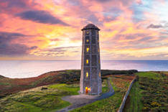
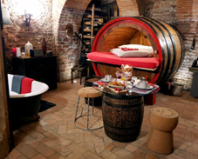
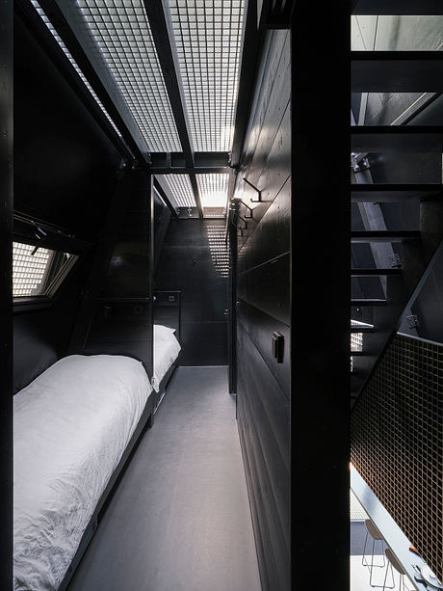

Írland
Ísland
Írland
Ísland
Slóvenía
Ítalía
Holland
Slóvenía
Ítalía

Slide 8

02
Almennar upplýsingar fyrir leiðbeinendur
Ljósmynd: Fossatun Pods & Cottages, Ísland

Slide 9
Almennar upplýsingar
Um námsskrá verkefnis
Námskrá Epic Stays verkefnisins var þróuð í samræmi við EntreComp-rammann, sem er rammi um frumkvöðlasamhæfni.
Þetta námskrá er hönnuð til að upplýsa einstaklinga, kennara og ferðaþjónustufyrirtæki. Epic Stays-námskráin og efnið sem er ókeypis í niðurhali er aðgengilegt í opnum aðgangi fyrir kennara, þjálfara og sveitarfélög til að taka upp og nota.
HVERNIG GÆTIÐ ÞÚ NÝTT ÞÉR ÞETTA?
Þessir auðlindir munu styðja faglega þróun þína sem kennari eða þjálfari með því að auka þekkingu og færni í óhefðbundnum gistimöguleikum í ferðaþjónustu. Þær má einnig nota til að efla kennslu, viðskiptaaðgerðir og ferðamennsku.
HVAÐ INNIHALDA ÞÆR?
Þessir auðlindir eru veittar sem safn fjölmiðlaefnis—þar á meðal PowerPoint-kynninga, skjala og gagnvirkra áskorana—og eru skipulagðar í átta einingar.
ÁHRIF
Samstarfsaðilar Epic Stays þakka af einlægni fyrir stuðninginn frá ERASMUS+-fjármögnuninni, sem hefur gert okkur kleift að hafa veruleg áhrif. Við teljum mikilvægt að deila þeirri sýn með ykkur. Við erum að reyna að brúa skort á gististöðum í ferðaþjónustu um allt Evrópu og mæta þörfinni fyrir þróun og endurreisn dreifbýlisferðaþjónustu með menntun með því að:
Styrkja ferðaþjónustubúðir í nýju tímabili
Endurlífgun samfélaga með ferðamennsku, frumkvöðlastarfsemi og efnahagslegri þróun
Að mæta þörfum "nýja ferðamannsins" eftir Covid

Slide 10
Almennar upplýsingar
Ýmsar auðlindir fyrir leiðbeinendur
Þjálfunarefni og úrræði samanstanda af átta námskeiðseiningum sem eru aðgengilegir á vefsíðu Epic Stays: https://epicstays.eu/modules/
Yfirgripsmiklar skýrslur um dæmi frá Íslandi, Írlandi, Ítalíu, Hollandi og Slóveníu eru aðgengilegar á vefsíðunni. Hver dæmaskýrsla inniheldur ítarlega inngang, hágæða ljósmyndir og beina tengla á aðrar netauðlindir.
Skýrslan um þörf fyrir aðra gistingu í ferðaþjónustu um alla Evrópu er aðgengileg til skoðunar og niðurhals á vefsíðu Epic Stays: https://epicstays.eu/download/2474/?tmstv=1731675537
Epic Stays ESB-safn góðra starfshátta í óhefðbundnum gistimöguleikum í ferðaþjónustu er aðgengilegt á: https://epicstays.eu/download/2494/?tmstv=1731678579
Bloggfærslur og fréttir sem Epic Stays-samstarfsaðilar uppfæra reglulega á vefsíðunni.

Slide 11
Almennar upplýsingar
Þróa kjarnahæfni
Epic Stays-einingarnar miða að því að þróa átta kjarnaþætti og verklega færni sem beinlínis tengist daglegri stjórnun og starfsemi sjálfbærra, óhefðbundinna gististaða í ferðaþjónustu:
Kjarnahæfni
Hagnýtar aðferðir sjálfbærrar ferðaþjónustu
Umhverfisáhrifamat
Samfélagsþátttaka og samstarf
Stafræn markaðssetning fyrir ferðaþjónustu
Þjónusta við viðskiptavini og upplifunarmyndun
Öryggi viðskiptavina og áhættustýring
Fjármálastjórnun og fjárhagsáætlunargerð
Tækni til varðveislu menningararfs
Fyrir frekari upplýsingar: Epic-Stays-WP2-Research-Report-2024-PDF (2).pdf
Nánari upplýsingar fást hjá: https://epicstays.eu/download/2474/?tmstv=1731675537

Slide 12
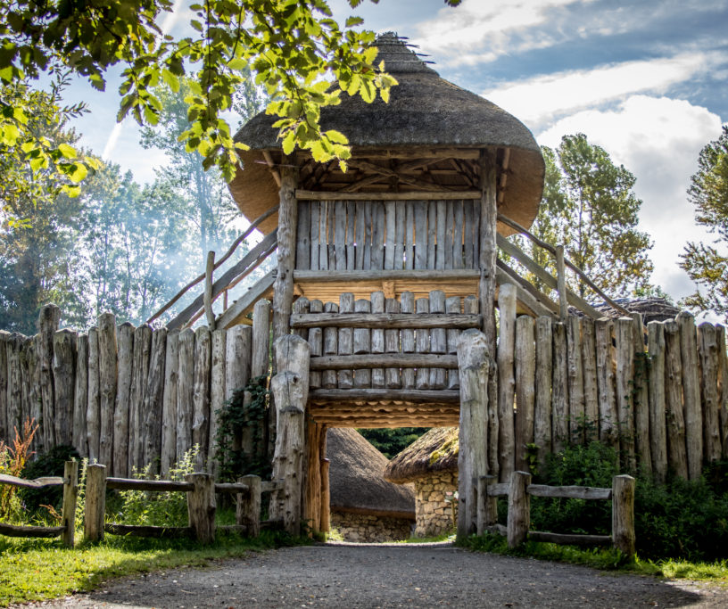
03
Epic Stays námskeiðs
-einingar
Mynd: Víkingahús og búseturústir í Wexford, Írlandi

Slide 13
Námskeið
8 einingar í boði á Epic Stays vefsíðunni
8 einingar
27 námsfög
30+ dæmaskýrslur
Fáanlegt á https://epicstays.eu/modules/
Hannað fyrir:
Nýir frumkvöðlar og sprotafyrirtæki sem vilja stofna óhefðbundið gistiþjónustufyrirtæki í ferðaþjónustu.
Nemendur og ungir fagmenn sem hafa áhuga á gistingu, vistferðamennsku, sveitamenntun, áfangastaðaplanun, framtíðarþróun og ferskum hugmyndum.
Eigendur smáfyrirtækja sem reka glamping, gistiheimili (B&B), vistgistingar eða einstakar gistingar og vilja vaxa og stækka starfsemina.
Samfélög og breytingasinnar sem vilja hámarka möguleika óhefðbundinna gistimöguleika í ferðaþjónustu á sínu svæði.

Slide 14
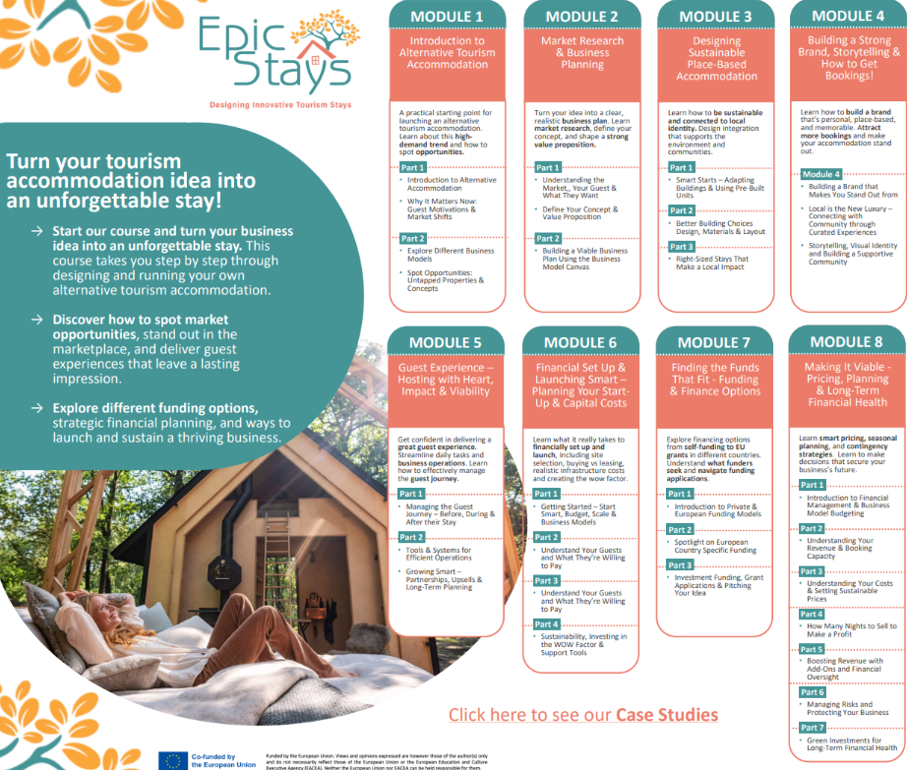

Slide 15
Námskeið 1
Inngangur að
óhefðbundinni gistingu í ferðaþjónustu
Yfirlit yfir eininguna
Þessi áfangi veitir ítarlega umfjöllun um óhefðbundna gistingu í ferðaþjónustu með áherslu á skilgreiningu hennar, helstu gerðir, þróun og viðskiptatækifæri.
Með tilviksrannsóknum, dæmum úr greininni og hagnýtri innsýn munu nemendur öðlast yfirgripsmikla skilning á því hvernig óhefðbundin gistiaðstaða er að endurskipuleggja ferðaþjónustugeirann.
Námsmarkmið
Skilja valfrjálsa gistingu í ferðaþjónustu og hvernig slík smá- og meðalstór fyrirtæki falla að gestgjafageiranum, þróun, einkenni og lykilþemu.
Lærðu hvernig á að skilgreina óhefðbundna gistingu og greina helstu gerðir hennar, þróun og viðskiptatækifæri.
Kynntu þér hvernig ferðalangar nútímans sækjast eftir meira en bara stað til að sofa. Lærðu hvernig þeir þrá ekta, merkingarbæra dvöl sem byggir á staðbundinni menningu, náttúru og samfélagi.
Lærðu hvernig á að nýta einstöku sögu svæðisins þíns, uppgötva ný viðskiptatækifæri og byggja upp sjálfbærari, staðbundna gistingu sem skapar raunverulega tengingu við gesti.

Slide 16
Námskeið 2
Markaðsrannsóknir og viðskiptaáætlun
Yfirlit yfir eininguna
Þessi eining fjallar um hvernig þú getur umbreytt einstöku gistiþjónustuhugmyndinni þinni í raunverulegt viðskiptatækifæri. Nemendur öðlast hagnýta færni til að skilja gesti sína betur, rannsaka markaðinn, þróa sterkt hugmyndakerfi og kynna það af sjálfstrausti.
Ferðin hefst með markaðsrannsókn, þar sem kynntar eru einfaldar og áhrifaríkar aðferðir til að afla áreiðanlegra upplýsinga um hverjir gestir þínir eru, hvað þeir vilja og hvað er þegar í boði á staðnum.
Námsmarkmið
Beita hagnýtum aðferðum til að afla áreiðanlegra innsýnna í ferðamannamarkaðinn á staðnum.
Nota einfaldar og árangursríkar rannsóknaraðferðir til að safna og túlka gögn sem tengjast gestum.
Framkvæma markaðsrannsókn til að bera kennsl á markhópa og þarfir þeirra.
Nota gestamiðuð verkfæri til að greina hverjir eru (eða gætu verið) að heimsækja svæðið, hvað hvetur þá og hvar skortur er á gistirými.
Umbreyta niðurstöðum markaðsrannsóknar í skýra og sannfærandi viðskiptahugmynd með Pitch Deck-aðferðinni.
Greindu einkenni sterks hugmyndar og skilgreindu verðmætayfirlýsingu sem dregur fram hvers vegna gestir myndu velja gististaðinn þeirra.
Þróaðu einstakt hugmynd og virðisstefnu fyrir fyrirtækið þeirra.
Búðu til stutta kynningarglærusýningu (pitch deck) til að prófa hugmyndina um fjármögnun eða samstarfsmöguleika.
Kynntu virðisstefnu þína skýrt bæði gestum og samstarfsaðilum.

Slide 17
Námskeið 3
Hönnun sjálfbærra og staðbundinna gistingar
Yfirlit yfir eininguna
Námskeið 3 sýnir hvernig valkostir í húsnæði geta verið bæði sjálfbærir og djúpt tengdir staðbundinni sjálfsmynd. Uppgötvaðu hvernig ígrunduð hönnun, val á efnum og samþætting við landslagið styðja ekki aðeins umhverfið heldur styrkja einnig samfélög og varðveita menningu. Lærðu hvernig byggingavalmöguleikar geta skapað einstakar og eftirminnilegar ferðaupplifanir – sérstaklega á dreifbýlissvæðum eða svæðum sem hafa verið vanmetin.
Hún nær yfir þrjá lykilhluta:
Snjall byrjun: aðlögun bygginga og notkun forsmíðaðra eininga
Betri byggingavalkostir - Efni, skipulag og sveigjanleiki
Væntanleg dvöl sem skilar staðbundnum áhrifum
Námsmarkmið
Lærðu hvernig á að opna möguleika núverandi rýma með því að endurnýta núverandi eða sveitarsögulegar byggingar og vanrækt svæði.
Kannaðu hvernig núverandi eða sveitararfsminjar endurvekja samfélög og efnahag.
Kannaðu einingabundnar, sveigjanlegar lausnir og byggingaraðferðir með litlum umhverfisáhrifum sem varðveita staðbundinn sjarma og styðja sjálfbæra ferðaþjónustu.
Lærðu hvernig einingarnar má aðlaga og endurnýta og hvernig þær, sem léttbyggingareiningar, geta varðveitt náttúruna, fagnað staðbundinni sérstöðu og eflt ferðaþjónustu í dreifbýli.

Slide 18
Námskeið 4
Að byggja upp sterkt vörumerki, frásagnargerð og hvernig á að fá bókanir
Yfirlit yfir eininguna
Óhefðbundið gistirými hefur náttúrulegan kostnað þegar kemur að vörumerkjauppbyggingu. Slík gistihús eru eðli sínu samkvæmt einstök, oft persónuleg og yfirleitt rótgróin í sterku staðbundnu tengslum – allt sem hentar vel til að skapa áhrifamiklar og eftirminnilegar vörumerkjasögur.
Í þessum áfanga munt þú læra hvernig á að kynna gististaðinn þinn með því að samræma vörumerkið þitt við staðbundna menningu, styðja staðbundið hagkerfi og skapa ekta upplifanir með samstarfi við staðbundna handverksmenn, leiðsögumenn og matvælaframleiðendur.
Námsmarkmið
Þú munt læra hvernig á að greina einstaka styrkleika þína og breyta þeim í vörumerki sem sker sig úr, tengist markhópnum þínum og eykur bókanir.
Lærðu hvernig býðja má upp á ekta, sjálfbærar og staðbundnar upplifanir sem geta bætt verulegt gildi við tilboð þitt og vörumerkjavitund, hjálpað gestum að finna fyrir sterkari tengslum og breytt einföldum heimsóknum í varanlegar minningar.
Lærðu hvernig á að nota áhrifamiklar sjónrænar framsetningar, ekta frásögn, samfélagslega þátttöku og stafræna palla til að byggja upp traust, skapa tilfinningaleg tengsl, auka beinar bókanir og styðja langtímaárangur óhefðbundinna sveitaaðstaða.

Slide 19
Námskeið 5
Gestaupplifun – gestgjafi með hjarta, áhrif og sjálfbærni
Yfirlit yfir eininguna
Þessi eining beinist að því að skapa framúrskarandi gestaupplifanir á sama tíma og viðskiptin eru skilvirk og sjálfbær. Þú munt læra hvernig á að stýra allri gestaferðinni og koma á einföldum kerfum til að einfalda dagleg verkefni. Einnig er fjallað um leiðir til vaxtar í gegnum samstarf, aukið virði og langtímaáætlanagerð.
Námsmarkmið
Lærðu hvernig á að skapa frábæra gestaupplifun frá upphafi til enda.
Kortleggja áfanga gestaferðarinnar og greina tækifæri til að bæta upplifunina.
Beita árangursríkri samskiptum fyrir, á meðan og eftir dvölina til að byggja upp traust og ánægju.
Notaðu persónulegar snertingar til að láta gesti líða velkomnum og metnum.
Innleiða stefnur sem hvetja gesti til tryggðar og endurbóka.
Notaðu einföld verkfæri til að halda skipulagi.
Finndu hagkvæm verkfæri sem einfalda dagleg verkefni gestgjafa.
Sjálfvirknivænið rútínuferla eins og innritunarleiðbeiningar, áminningar og beiðnir um umsagnir.
Skipulagðu reksturinn skilvirkt til að spara tíma og draga úr streitu.
Jafna sjálfvirkni og persónulega þjónustu til að viðhalda hágæða gestaupplifun.
Vaxið fyrirtækið þitt á sjálfbæran hátt með snjöllum aðgerðum og staðbundnum samstarfs­samningum.
Samstarf við staðbundin fyrirtæki til að skapa samstarf sem eykur virði fyrir gesti.
Hanna tækifæri til aukasölu sem auka tekjur og bæta upplifun gesta.
Beittu langtímaáætlunar aðferðum sem samræma vöxt fyrirtækisins persónulegum markmiðum og samfélagslegum áhrifum.

Slide 20
Námskeið 6
Fjármálaleg uppsetning og snjall upphaf – áætlun um stofnun fyrirtækis og fjárfestingarkostnað
Yfirlit yfir eininguna
Þessi eining fjallar um hvað þarf í raun til að koma fjárhagslega upp og hleypa verkefni af stokkunum, þar á meðal val á staðsetningum, kaup vs leigu, raunsæjar innviðiskostnað og hvernig skapa má "wow"-áhrif. Þessi eining skiptist í 4 hluta.
Námsmarkmið
Greina mismunandi gerðir óhefðbundinna gististaða í ferðaþjónustu og skilja hvað einkennir þær frá hefðbundnum líkönum.
Skilgreindu fjárhagsleg mörk þín, stofnfjárhagsáætlun og fyrirhugaða viðskiptalíkan
Meta hvernig væntingar gesta og greiðslufærni hafa áhrif á verðlagningu, hönnun og upplifunarhönnun.
Samsæmdu tilboðið þitt réttri markhóp og staðsettu gististaðinn þinn til árangurs á samkeppnismarkaði sem er drifinn áfram af gildum.
Skilja skipulags-, áætlunar- og leyfisferla sem tengjast óhefðbundnum gististöðum.
Metið hentugleika lóðar út frá landslagi, frárennsli, jarðvegi og byggingarmöguleikum.
Áætla raunhæf útgjöld og valkosti við tengingu (eða endurnýjun) innviða eins og rafmagns, vatns, fráveitu og internets.
Metið aðgengi og samgönguhugsanir til að tryggja þægindi og öryggi gesta.
Forðastu algengar gildrur sem tengjast lóðinni og leiða til kostnaðarsamra endurvinnslna, tafanna eða tekjumissis.
Lærðu að vega og meta skammtíma- og langtímafjárhagsleg áhrif sjálfbærra fjárfestinga og skilja hvernig umhverfisvænir valkostir geta lækkað kostnað eða laðað að sér fjármögnun.
Greina og hanna "WOW-þætti" sem auka ánægju gesta, réttlæta hærra verð og bæta markaðsárangur.
Náðu aðgengi að og notaðu hagnýt skipulagsverkfæri, þar á meðal fjárhagsáætlunar-sniðmát, athugunarlista fyrir skipulagsflokka og áætlanir um aðdráttarafl fyrir gesti.
Taktu stefnumótandi, kostnaðarmeðvitaðar ákvarðanir sem samræmast bæði umhverfismarkmiðum og langtíma rekstrarhæfni.
Vertu örugg(ur) þegar þú ferð frá áætlunagerð yfir í framkvæmd með réttum stuðningsauðlindum við höndina.

Slide 21
Námskeið 7
Að finna fjármögnun sem hentar – fjármögnunar- og fjárhagsvalkostir
Yfirlit yfir eininguna
Þessi eining mun leiða þig í gegnum fjárhagsáætlunargerð og skoðun fjármögnunarmöguleika fyrir gististarfsemi þína sem býður upp á valkosti við hefðbundna gistingu.
Þú munt uppgötva fjölbreytta möguleika – allt frá persónulegum sparnaði og opinberum styrkjum til siðferðislega ábyrgra lánveitenda og grænna fjárfesta. Kynntu þér hvað fjármögnunaraðilar sækjast eftir, þar á meðal traust viðskiptaáætlun, mælanleg áhrif á sjálfbærni og fjárhagslega hagkvæmni.
Þessi eining kannar einnig sérsniðnar fjármögnunarmöguleika fyrir gistingu í óhefðbundnum ferðaþjónustustöðum um alla Írland, Slóveníu, Ísland, Ítalíu og Niðurlönd.
Námsmarkmið
Auðkenna helstu fjármögnunartækifærin, þar á meðal Verndarsjóð ferðamannastaða, svæðisbundna sjóði, sveitaskuldir og styrki frá NATA.
Skilja hlutverk innviða- og umhverfisfjármögnunarverkefna Epic Stays.
Þekkja hvernig grænar lánábyrgðir, studdar af Norðurlöndunum og ESB, styðja jarðvarma-, vistbyggingarlausnir og sjálfstæðar orkulausnir.
Metið hvernig skuli samræma verkefni við forgangsröðun hvers lands – verndun náttúru, dreifingu ferðaþjónustu og vistfræðilega viðkvæmni.
Sýna fram á aðferðir til að draga úr álagi á náttúrulegum svæðum.
Styrkja verkefnasamantektir með samstarfi við sveitarstjórnir.

Slide 22
Námskeið 8
Gerum það hagkvæmt – verðlagning, áætlanagerð og langtímafjárhagsleg heilsa
Yfirlit yfir eininguna
Þessi eining kynnir grundvallarreglur fjármálastjórnunar til að hjálpa þér að byggja upp þolmikla og arðbæra starfsemi, hvort sem þú ert rétt að byrja eða að styrkja núverandi verkefni. Frá vali á réttum viðskiptalíkani og greiningu tekjulinda til skilnings á kostnaði, verðlagningarstefnu og langtímaáhættustjórnunar, veitir þessi eining leiðarvísi að því að skapa fjárhagslega sjálfbæra og gildisdrifna gistiaðstöðu.
Námsmarkmið
Að geta skilið fjármálastjórnun og gerð fjárhagsáætlana fyrir viðskiptalíkan.
Að skilja tekjur þínar og bókunargetu
Skilja kostnaðinn þinn og setja sjálfbær verð
Að geta skilið hversu margar nætur þarf að selja til að hagnast.
Að skilja hvernig auka má tekjur með viðbótarþjónustu og hafa fjárhagslegt yfirlit
Að geta stjórnað áhættu og verndað fyrirtækið þitt
Að skilja grænar fjárfestingar fyrir langtíma fjárhagslega heilsu

Slide 23
Námskeiðsáætlun
Námsmarkmið
Í lok námskeiðsins munu þjálfarar og nemendur geta unnið saman að:
Búa til sérsniðið viðskiptalíkan sem samræmist viðskiptasýn þeirra og markmiðum.
Þróa hagnýta viðskiptaáætlun með fjármögnunarmöguleikum.
Hafa sjálfstraust til að kynna — allt frá fjármögnunarbeiðnum til að kynna viðskiptahugmynd sína.
Hanna sannfærandi vörumerkjavitund byggða á innsýn og lærdómi úr raunverulegum fyrirtækjum.
Fá færni til að hanna ógleymanlegar, áhrifamiklar og sjálfbærar upplifanir gesta.

Slide 24
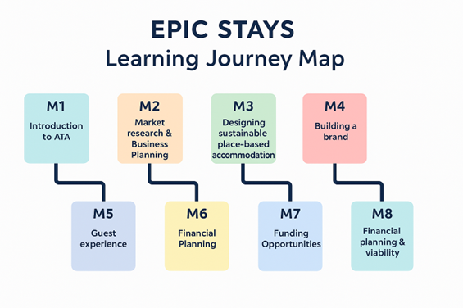
Námskeiðsáætlun
Kort af námsferðalaginu
Þjálfarar og nemendur munu geta unnið saman í gegnum allt forritið með því að fylgja skýrri, uppbyggðri og rökréttri námsferð.
.

Slide 25

04
Afhendingar
möguleikar námskeiða
Ljósmynd: Torfhús Retreat, Ísland

Slide 26
Afhendingar
möguleikar
8 námskeiðseiningar I 27 námsþættir I yfir 30 hvetjandi dæmi
Kennslustofu þjálfun og verkfæri
Hver eining sameinar:
Tæki og sniðmát sem eru tilbúin til notkunar og hönnuð fyrir tafarlausa notkun.
Raunveruleg dæmasöfn og myndbönd frá öllum Evrópu með myndböndum, myndum og fleiru.
Hagnýtar aðferðir og æfingar til að hjálpa við að hanna, fjármagna og vaxa ný fyrirtæki eða þau sem fyrir eru.
Skref-fyrir-skref leiðbeiningar til að hrinda nýjum hugmyndum, stórum sem smáum, í framkvæmd og hámarka möguleika þeirra.
Kennslustofutæki | Tillaga um notkun í kennslustofu | Viðbótarauðlindir krafist
PowerPoint © kynning | Þjálfunarefni er unnið í PowerPoint og er aðgengilegt á vefsíðu verkefnisins. https://epicstays.eu/modules/ Við mælum með að það sé sýnt á stórum skjá til kennslu í kennslustofu. | Fartölva/ Tölva Skýjara Stórt skjá/vegg
Myndbönd | Myndbönd eru notuð til að útskýra ákveðna hluta þjálfunarefnisins og til að kynna dæmasögur til umræðu. | Hljóðkerfi
Hvítt töflu eða flip-chart | Bjóðið nemendum að skrifa á töfluna eða biðjið þá um endurgjöf sem þið skráið á töfluna | Pennar / merkjarar
Aðstoðartækni | Til að auka aðgengi og þátttöku | Skjálesarar, heyrnartæki eða talgreiningartól geta aðstoðað nemendur með fötlun.
Matskönnur | Metið reglulega árangur þjálfunarmódula og safnið endurgjöf til sífelldrar umbótar

Slide 27
Afhendingar
möguleikar
Aðferðir til að kenna
Fyrirlestrar: kynna lykilhugtök og leggja sameiginlegan grunn að námi með uppbyggðum kynningum frá Epic Stays til að draga fram helstu þemu, viðeigandi dæmi og undirstrika nauðsynlegar upplýsingar.
Umræður í smærri hópum: gera þátttakendum kleift að dýpka skilning sinn, beita nýjum þekkingu og skiptast á sjónarmiðum í gagnvirkara umhverfi.
Samvinnu-/jafningjanám: felur í sér að nemendur vinna saman að þekkingarsköpun. Aðferðir eins og jafningjamat gera þátttakendum kleift að meta verk hvors annars, deila reynslu og læra hver af öðrum.
Blönduð kennsla: sameinar stafræna miðla á netinu við hefðbundna kennslustofu. Hún krefst þess að bæði kennarar og nemendur séu mættir á staðnum en veitir nemendum ákveðið vald yfir tímasetningu, staðsetningu, hraða eða námsleið. Þessi nálgun sameinar augliti til auglitis fundi og tölvumiðlaðar athafnir til að bæta bæði efnisflutning og þátttöku.
Margmiðlun: þjálfunarefni er yfirleitt áhugaverðara og vitsmunalega örvandi fyrir fullorðna nemendur. Þjálfarar geta nýtt sér alla innbyggða eiginleika til fulls til að hámarka árangur þeirra.

Slide 28
Afhendingar
möguleikar
Aðrir afhendingar-möguleikar
Viðbótar afhendingarmöguleikar fyrir Epic Stays-námskeiðið:
Vendikennsla: Í vendikennslu geta nemendur farið yfir efni einingarinnar fyrir tímann, sem gerir það kleift að nýta tímann í kennslustofunni til æfinga og verkefna. Þessi nálgun færir þekkingarflutninginn yfir á netnámskeið, sem skapar fleiri tækifæri í kennslustundum til æfinga, skýrari útskýringa og dýpri umfjöllunar um efnið.
gagnvirk verkfæri: Með gagnvirkum verkfærum er hægt að auka þátttöku nemenda. Kahoot!, ásamt vettvangi eins og Quizizz og Mentimeter, eru leikmiðuð eða gagnvirk námsverkfæri. Þessi verkfæri gera þjálfurum kleift að búa til spurningakeppnir og verkefni sem þátttakendur geta leyst á síma, spjaldtölvum eða tölvum. Þessi nálgun veitir tafarlaust endurgjöf og niðurstöður, sem gerir námið bæði skemmtilegt og árangursríkt.

Slide 29
Matsaðferðir
Stefnur
Myndandi mat til að fylgjast með námi á meðan á Epic Stays-áætluninni stendur.
Samantektarmat til að meta heildarnámárangur.
Sjálfsmat til að hvetja til íhugunar.
Mat samnemenda til að þróa matfærni.
Mat byggt á verkefnasafni til að sýna framfarir.
Framkvæmda-/hagnýtndarmat til að meta færni í raunverulegum valkostum gistimöguleika í ferðaþjónustu.

Slide 30
Matsaðferðir
Tillögur að verkfærum og aðferðum
Matsverkfæri og aðferðir eru innbyggð í hvern einasta einingu og þar sem við á geta þær falið í sér:
Stuttar spurningapróf eftir netnámskeið eða þjálfunarfundi.
Endurgjafarfundir um viðskiptaáætlanir eða greiningu á tilvikagreiningum.
Jafningjamat á verklegum verkefnum, t.d. sjálfbærnistefnum, markaðsáætlunum fyrir gististaði).
Lokaverkefnisskýrslur sem sýna fram á innleiðingu viðskipta- eða ferðamannastefnu.
Kynningar, t.d. á fullþróuðu "epic stay"-hugmynd fyrir þjálfara og hagsmunaaðila.
Sjálfsmat á færni, t.d. frumkvöðlastarfsemi, gestamannaþjónustu og stafrænni markaðssetningu.
Hæfnismatarlistar sem samræmast námsárangri verkefnisins.
Jafningjagagnrýni t.d. á framlagðan viðskiptahugmynd.
Íhugunardagbækur sem skrá námsferilinn, áskoranir,

Slide 31
Sýnishorn
Nemendaverkblað
Þáttur 1: Upphitun
Skilgreindu valfræðilega gistingu í ferðaþjónustu (ATA) með þínum eigin orðum.
Taktu þrjú dæmi um ATA sem þú þekkir (t.d. vistgistingar, búðhótel, búgarðsgestun).
2. hluti: Lestrar- og íhugun
Farið yfir námsgögnin sem fylgja einingu 1 og svarið síðan:
Hverjir eru helstu munirnir á milli hefðbundinna hótela og óhefðbundinna gististaða?
Hvers vegna er ATA að verða vinsælt í Evrópu? Nefndu að minnsta kosti tvær ástæður.
Þáttur 3: Gerðir ATA
Paraðu eftirfarandi gerðir ATA við lýsingar þeirra:
Umhverfisvænt gistiheimili
Boutique-hótel
Bændagisting
Arfleifðargestahús
Glamping-svæði
Lýsingar:
a) Lúxus tjaldupplifun í náttúrunni
b) Lítil, stílhrein hótel með persónulegri þjónustu
c) Gisting sem stuðlar að sjálfbærni og náttúruvernd
d) Dvöl á starfandi búi, oft með upplifunum tengdum staðbundnum mat
e) Söguleg bygging breytt í gistingu

Slide 32
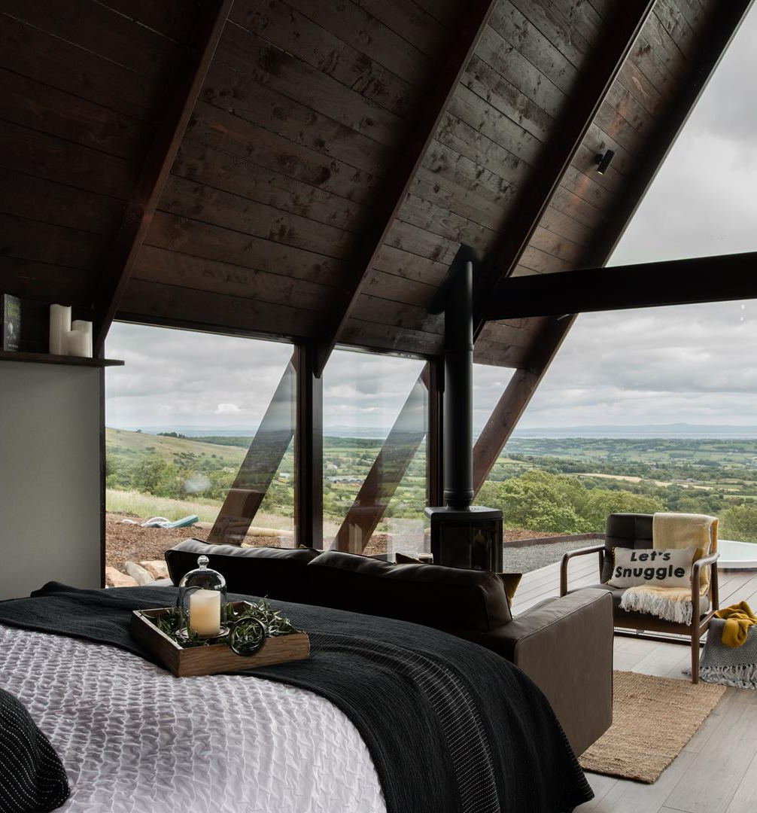
05
Aðrar auðlindir
Ljósmynd: Letteran Lodges, Derry, Írland

Slide 33
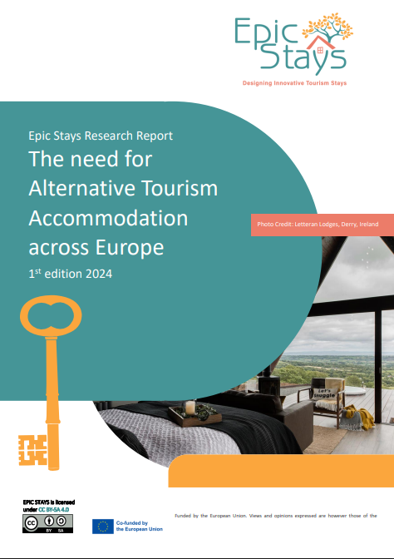
Rannsóknarskýrsla
Þörfin fyrir óhefðbundna gistingu í ferðaþjónustu um alla Evrópu
Þessi skýrsla veitir verðmæta þjálfunarauðlind þar sem hún kafað er í ítarlega greiningu á ávinningi, áskorunum og lykilþáttum sem móta eftirspurn eftir valkostum gistimöguleikum í ferðaþjónustu (ATA) um alla Evrópu.
Með sérstakri áherslu á samstarfslönd okkar, Ísland, Írland, Ítalíu, Niðurlönd og Slóveníu, kannar skýrslan fjölbreytt regluumhverfi, menningarlegar nálganir og markaðsþætti.
Þessi skýrsla mun gagnast:
Fyrirtæki í smá- og meðalstærð í ferðaþjónustugeiranum
Veitendur starfs- og menntunarþjálfunar (VET)
Staðbundnir hagsmunaaðilar í ferðaþjónustu

Slide 34
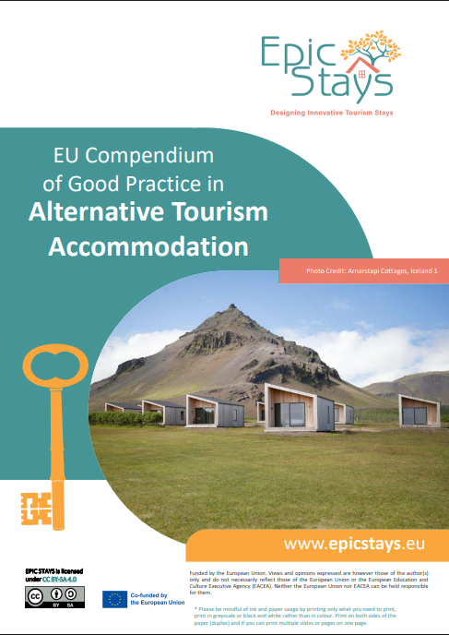
Yfirlit yfir góða starfshætti
Kynning á dæmum um bestu starfshætti í óhefðbundinni gistingu í ferðaþjónustu
Epic Stays ESB-safn góðra starfshátta í óhefðbundnum gistimöguleikum í ferðaþjónustu er innblástursríkt sýningarsafn og námsauðlind hönnuð til að kveikja nýjar hugmyndir og efla möguleika innan geirans. Þessi yfirgripsmikla auðlind þjónar sem leiðarvísir fyrir fagfólk í ferðaþjónustugeiranum, stefnumótendur, kennara í starfs- og tækninámi og smáfyrirtæki sem skuldbinda sig til sjálfbærra og nýstárlegra gistilausna.
Þessar tilvikagreiningar sýna skuldbindingu við ábyrga ferðaþjónustu sem:
Styður staðbundna efnahag og skapar ný störf í dreifbýli Styður staðbundna efnahag og skapar ný tækifæri til atvinnu í dreifbýli
Stuðlar að þátttöku samfélagsins og varðveitir menningararfleifð.
Verndar umhverfið á sama tíma og býður upp á dýrmætar og staðbundnar upplifanir.

Slide 35
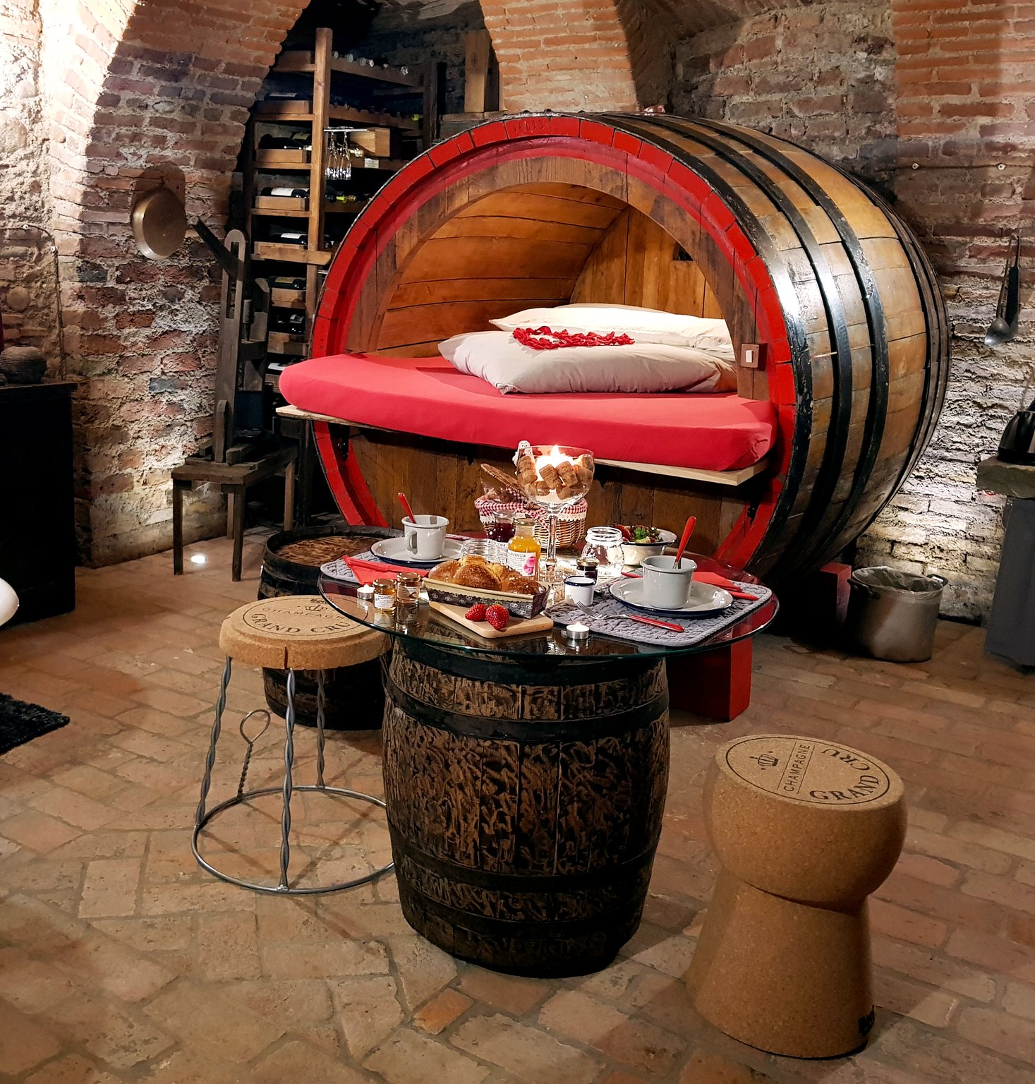
06
Dæmi um námskrá
Mynd: Cantina Al Silter, Ítalía

Slide 36
Dæmi um námsskrár
8 einingar á 8 vikum
Mælt er með að hver kennslustund eða vinnustofa sé að hámarki þrjár klukkustundir og að þjálfunin fari fram yfir nokkrar vikur, t.d. eina kvöldstund í viku í átta vikur. Þetta mun bæta árangur þjálfunarinnar og gefa þátttakendum tækifæri til að taka þátt í ýmsum Epic Stays-athöfnum á milli funda.
Fer eftir þjálfunarstaðnum getur verið gagnlegt fyrir þátttakendur að einbeita sér að ákveðnum löndum eða svæðum. Mælt er með undirbúningi fyrir þjálfunina, þ.e. að hvetja þátttakendur til að hugsa um stað sem hægt er að breyta í óhefðbundna gistingu og hanna upplifanirnar. Mjög er mælt með að innifela vettvangsferðir, eiga samstarf við rekstraraðila óhefðbundinnar gistingar, bjóða gestafyrirlesara og ljúka áætluninni með íhugunarverkefnum til að festa námið.
Vika 1: Eining 1 – Inngangur að óhefðbundnum gistimöguleikum í ferðaþjónustu
Vika 2: Eining 2 – Markaðsrannsóknir og viðskiptaáætlun
Vika 3: Eining 3 – Hönnun sjálfbærra staðbundinna gistiaðstaða
Vika 4: Eining 4 – Að byggja upp sterkt vörumerki, frásögn og hvernig á að fá bókanir
Vika 5: Eining 5 – Upplifun gesta – gestgjafartilfinning með hjarta, áhrif og hagkvæmni
Vika 6: Eining 6 – Fjármálaleg uppsetning og stofnun sprotafyrirtækisins þíns og fjárfestingarkostnaður
Vika 7: Eining 7 – Finndu fjármögnun sem hentar – Fjármögnun og fjármálavalkostir​
Vika 8: Eining 8 – Gera það sjálfbært – verðlagning, áætlanagerð og langtímafjárhagsleg heilsa
Þessi tímaáætlun spannar átta vikur, þar sem hverri viku er varið í einstaka einingu. Vinsamlegast aðlagaðu tímaáætlun og verkefni eftir þörfum til að henta þjálfunarþörfum þínum.

Slide 37

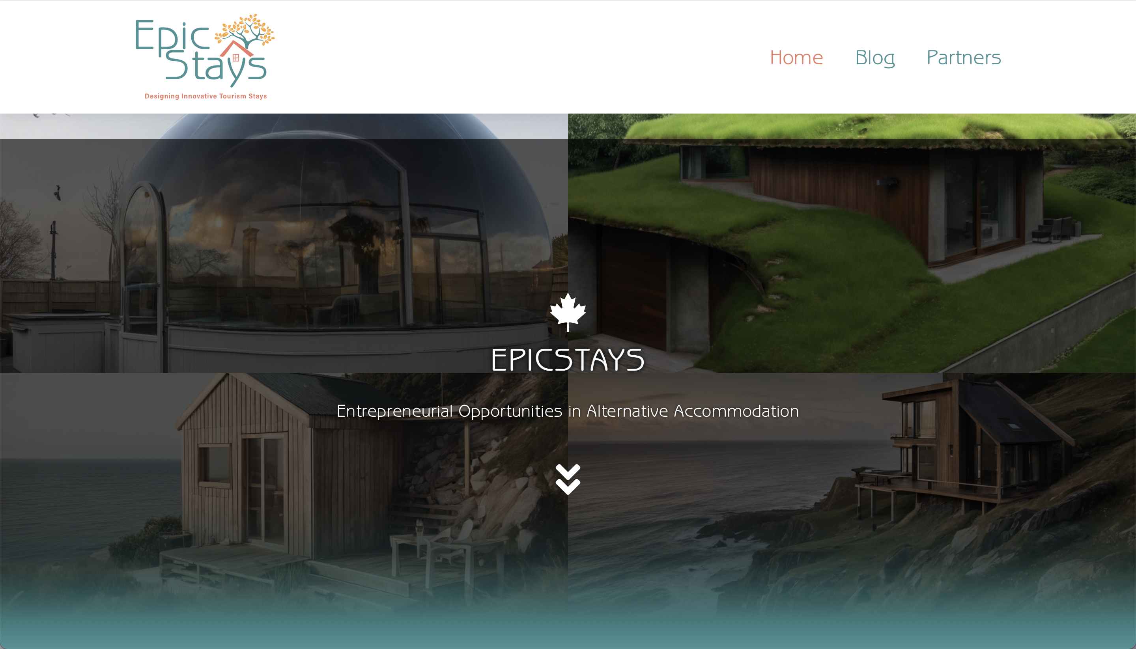

Smelltu til að skrifa
Fylgdu ferðalaginu okkar
www.epicstays.eu

